Slide 1
資料庫專題
DEMO
資工三 徐幸妤
資工三 魯姵妤
資工三 陳榆

Slide 2
主題發想
在人生中有許多難題
其中，決定每日飲食想必是大家時常面臨的困擾
因此我們決定建立了一個美食資料庫
其內容統計了曾榮獲不同獎項殊榮的餐廳之相關資訊
讓使用者可以依照各自需求選擇所要的區域及品項種類
幫助我們迅速選擇在附近且有品質保證的店家。

Slide 3
5 useful queries
查詢種類
查詢區域
查詢營業時間
查詢幾顆星以上的店家
查詢可以外帶的店

Slide 4
Database Schema
餐廳(編號，創立年份，店名，營業時間，集團，電話，區域，幾顆星，外帶與否)
競賽(比賽名稱名次，餐廳編號，品項編號)
菜單(菜色編號，品項名稱，種類，國家，價格，餐廳編號)
集團(集團編號，集團名稱，董事長，創立年份)

Slide 5
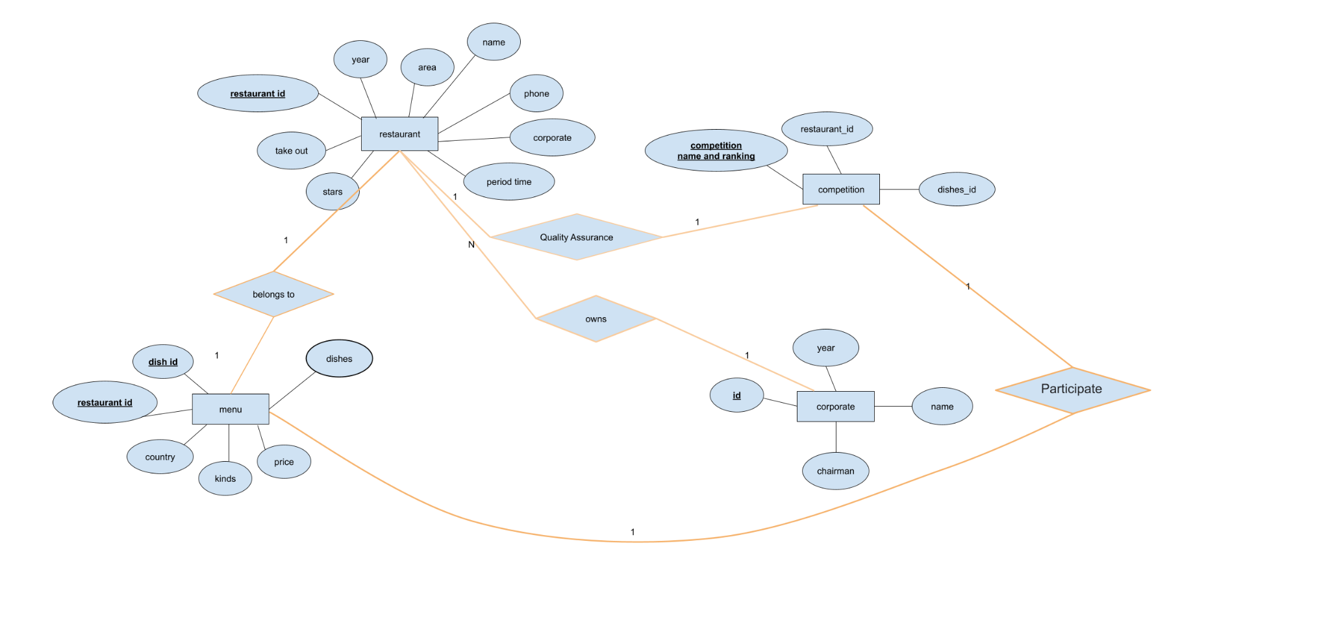

Slide 6
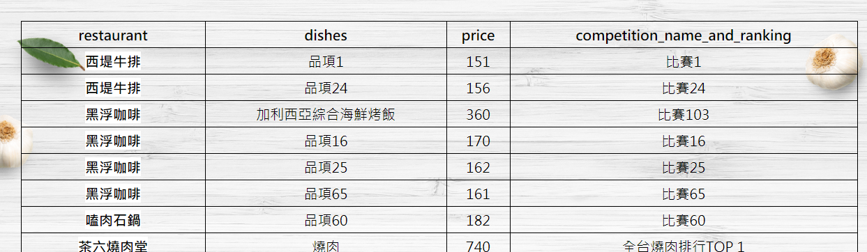
在主頁面中，使用者可以依喜好與需求選擇想要的餐廳類別與區域
查詢後，會顯示出符合條件的餐廳及其招牌菜色(曾榮獲獎項殊榮之品項)
讓使用者能從中了解餐廳的主打與價位

Slide 7
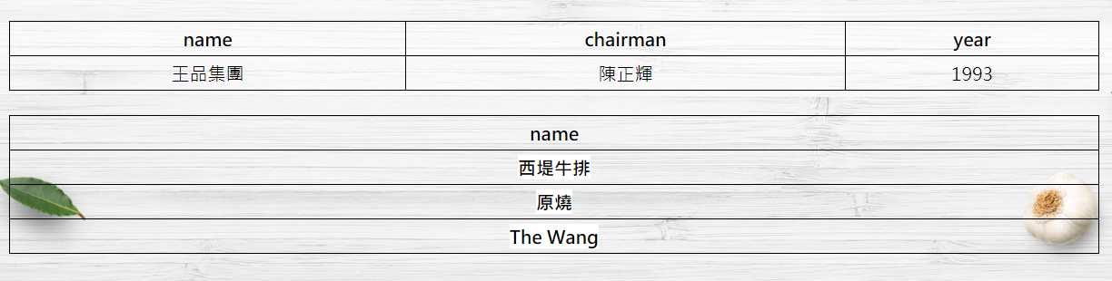
若選定好餐廳之後，可以點選餐廳的超連結得知其詳細資訊
而在餐廳的詳細資訊中，我們提供使用者對於餐廳喜好進一步查詢所屬集團，其目的在於
推薦同一集團旗下的餐廳供選擇
增加使用者找到喜愛餐廳的可能性

Slide 8
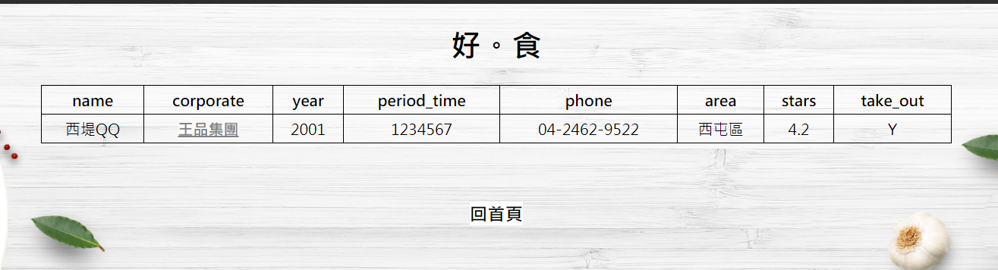
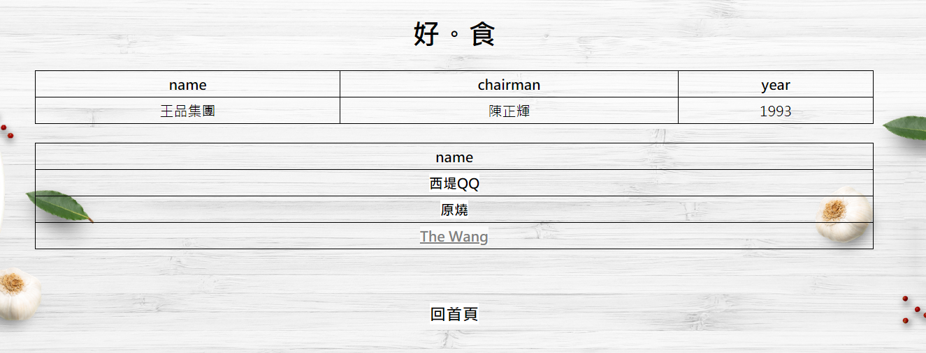
在每次的查詢過後，都有回首頁功能讓使用者能直接返回初始介面

Slide 9
Thank you

